Slide 1
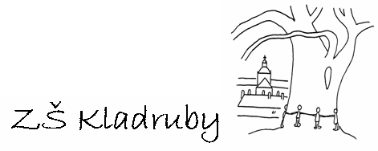
Škola: Základní škola Kladruby Husova 203, Kladruby, 349 61 Číslo projektu: CZ.1.07/1.4.00/21.3668 Modernizace výuky
Autor: Mgr. Jaroslava Jašová
Název materiálu: VY_32_INOVACE_D.03.13.Sedmihori
Šablona: III/2 d)
Sada: 3) Tachovsko
Předmět: Vlastivěda
Třída: IV.

Slide 2
Anotace:
Prezentace má seznámit žáky se základními údaji o Sedmihoří.
Klíčová slova:
Sedmihoří
Žula

Slide 3
Sedmihoří
Pohoří je sopečného původu, můžeme zde pozorovat zvětrávání žul v téměř neporušeném terénu. Je vyhlášeno přírodním parkem a vede tudy naučná stezka.

Slide 4
Pohled na Sedmihoří od západu

Slide 5
Kamenné hrnce

Slide 6
U Ručiček

Slide 8
Stopy kamenické práce

Slide 11
Kamenné okno

Slide 12
Pod oknem

Slide 13
Na Rozsoše

Slide 14
Místo pro výlety

Slide 15
Mířkovský rybník

Slide 16
Fotografie byly vytvořeny autorem prezentace.

